Slide 1
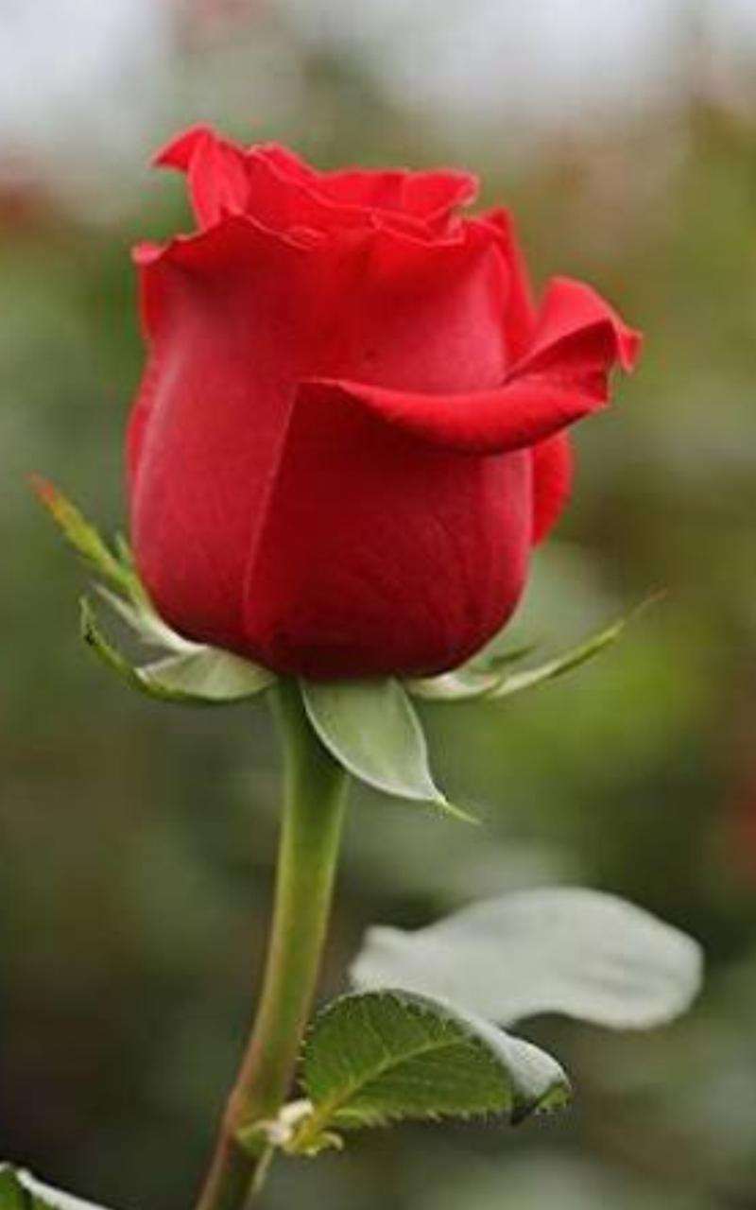
আজকের ক্লাসে সবাইকে
শুভেচ্ছা ।

Slide 2
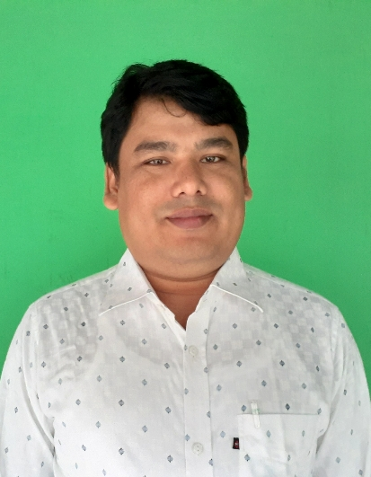
পরিচিতি
দীলিপ কুমার রায়
প্রভাষক, বাংলা বিভাগ,
হারাগাছ সরকারি কলেজ
কাউনিয়া, রংপুর ।

Slide 3
পাঠ পরিচিতি
শিরোনাম: বিভীষণের প্রতি মেঘনাদ
কবি : মাইকেল মধুসূদন দত্ত
একাদশ শ্রেণি
পদ্য - ১
আলোচনা পাঠ - ২

Slide 4
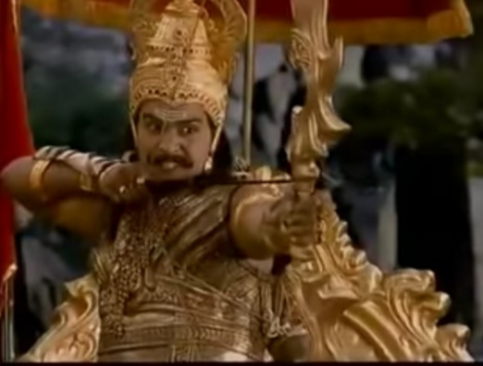
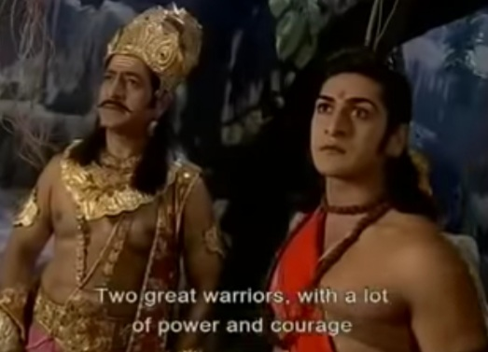
বিভীষণের প্রতি মেঘনাদ
পাঠ- ২
মাইকেল মধুসূদন দত্ত
মেঘনাদ
বিভীষণ
লক্ষ্মণ

Slide 5
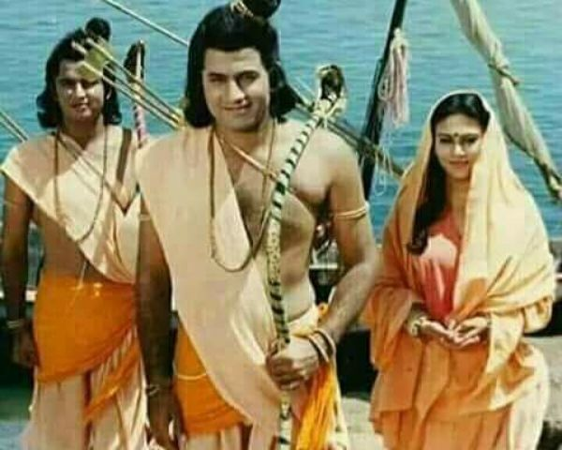
লক্ষ্মণ
রাম
সীতা

Slide 6
শিখন ফল
১। মেঘনাদ এর পরিচয় সম্পর্কে বলতে পারবে।
২। বিভীষণের পরিচয় সম্পর্কে বলতে পারবে ।
৩। লক্ষ্মণের পরিচয় সম্পর্কে বলতে পারবে ।
৪। কুম্ভকর্ণ সম্পর্কে বলতে পারবে ।

Slide 7
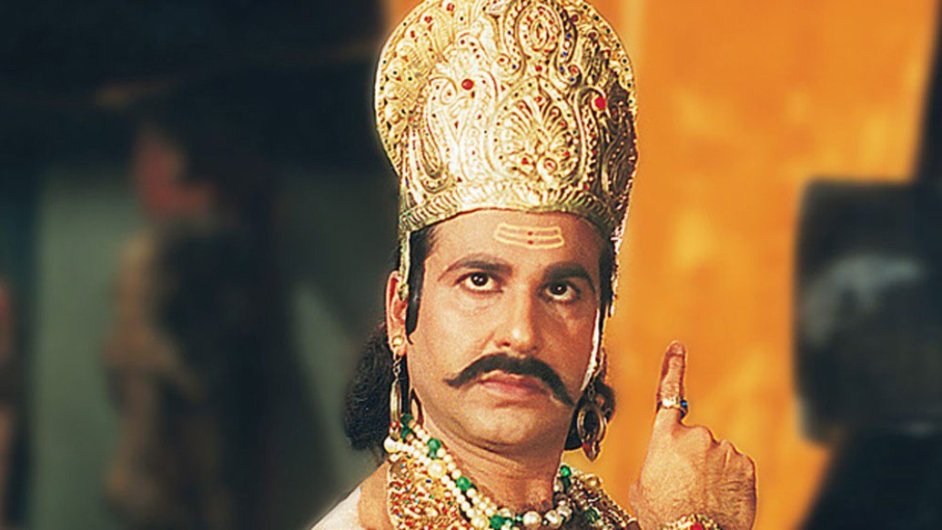
রাবণের পুত্র
মেঘনাদ
ইন্দ্রজিৎ বা মেঘনাদ ভারতীয় রামায়ণ–এ বর্ণিত এক পৌরাণিক যোদ্ধা। সনাতন শাস্ত্র অনুযায়ী তিনি সমগ্র মানব, দানব, অন্যান্য সৃষ্টি ও দেব-দেবীদের মধ্যে শ্রেষ্ঠ বীরযোদ্ধা ও একমাত্র 'অতিমহারথী' ইন্দ্রজিৎ অপেক্ষা শ্রেষ্ঠ। দানবদের গুরু শুক্রের শিষ্য ত্রিমূর্তিধারী ইন্দ্রজিৎ রাবণের পুত্র। তিনি যুদ্ধে গমন করার পূর্বে এক যজ্ঞানুষ্ঠান করতেন।এই যজ্ঞের বলে অজেয় হয়ে তিনি দুইবার রাম ও লক্ষ্মণকে পরাভূত করেন। কিন্তু তৃতীয় বারে বিভীষণের সহায়তায় লক্ষ্মণ যজ্ঞাগারে উপস্থিত হয়ে নিরস্ত্র অবস্থায় তাকে বধ করেন।

Slide 8
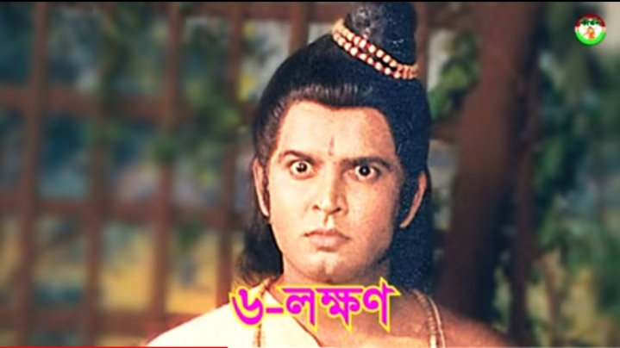
রাবণ (সংস্কৃত: रावण) ভারতীয় মহাকাব্য রামায়ণের অন্যতম প্রধান চরিত্র ও প্রধান নায়ক।^{[১][২][৩]} তিনি মহাকাব্য ও পুরাণে বর্ণিত লঙ্কা দ্বীপের রাজা। কিন্তু বর্তমানে শ্রীলঙ্কা যে সেই লঙ্কা সেটি এখনো নিশ্চিত নন। শ্রীলঙ্কার ইতিহাসে রামায়নের এই তথ্যটি পাওয়া যায় না। রামচন্দ্রের পত্নী সীতাকে হরণ করে তিনি লঙ্কায় নিয়ে যান। সীতার উদ্ধারকল্পে কিষ্কিন্ধ্যার বানরসেনার সাহায্যে রামচন্দ্র লঙ্কা আক্রমণ করলে রাবণের সঙ্গে তার যুদ্ধ হয়। এই ঘটনা রামায়ণ মহাকাব্যের মূল উপজীব্য। রামায়ণের উত্তরকাণ্ডে তার পূর্বজীবনের কথা বলা হয়েছে।
রামের ভাই

Slide 9
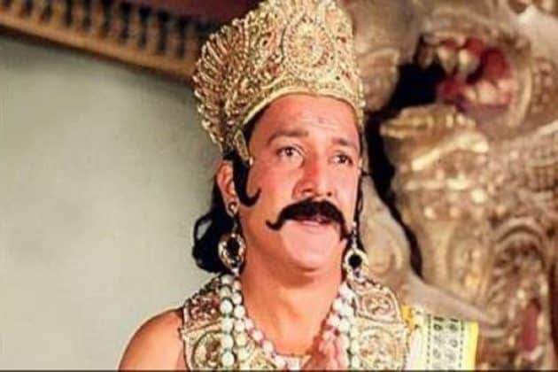
বিভীষণ ছিলেন রামায়ণে বর্ণিত রাবণের ভ্রাতা এবং লঙ্কার সিংহাসনে রাবণের উত্তরসূরী৷রাক্ষস হওয়া সত্ত্বেও বিভীষণ ছিলেন মহৎ এবং চরিত্রবান পুরুষ, তিনি তার রাবণের দ্বারা সীতাহরণের কাজকে ঘৃণ্য চোখে দেখতেন এবং তিনি রাবণের কাছে বারবার সীতাকে তার স্বামী রামের কাছে ফিরিয়ে দেওয়ার অনুরোধ করেন৷ রাবণ বিভীষণের কথা না শুনলে মা নিকষার পরামর্শে তিনি লঙ্কা ও তার ভ্রাতাকে ত্যগ করে রামের পক্ষে যোগ দেন।
রাবণের ভাই
বিভীষণ

Slide 10
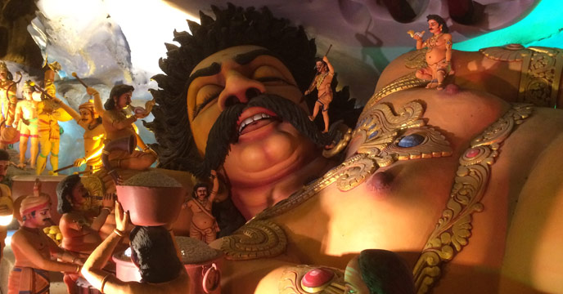
রাবণের ভাই
কুম্ভকর্ণ । তিনি বছরের ৬ মাস নিদ্রাসনে থাকেন।

Slide 11
কবিতা বিশ্লেষণ
“এতক্ষণে”-অরিন্দম কহিলা বিষাদে,
“জানিনু কেমনে আসি লক্ষ্মণ পশিল
রক্ষপুরে! হায়, তাত, উচিত কি তব
এ কাজ? নিকষা সতী তোমার জননী!
সহোদর রক্ষঃশ্রেষ্ঠ! শূলিশম্ভুনিভ
কুম্ভকর্ণ! ভ্রাতৃপুত্র বাসববিজয়ী!
নিজগৃহপথ, তাত, দেখাও তস্করে?
চণ্ডালে বসাও আনি রাজার আলয়ে?
কিন্তু নাহি গঞ্জি তোমা, গুরুজন তুমি
পিতৃতুল্য। ছাড় দ্বার, যাব অস্ত্রাগারে,
পাঠাইব রামানুজে শমন-ভবনে,
লঙ্কার কলঙ্ক আজি ভঞ্জিব আহবে।”
**অরি বা শত্রুকে দমন করে যে।
**রামের ছোট ভাই।
**প্রবেশ করল।
**রাবণের মা।
**শূলপাণি মহাদেবের মতো।
**রাবণের মধ্যম সহোদর।
**দেবতাদের রাজা ইন্দ্র বা বাসবকে জয় করেছে যে।
**চোর।
**যমালয়ে।
**যুদ্ধদ্বারা বিনষ্ট করব।
**যুদ্ধে।

Slide 12
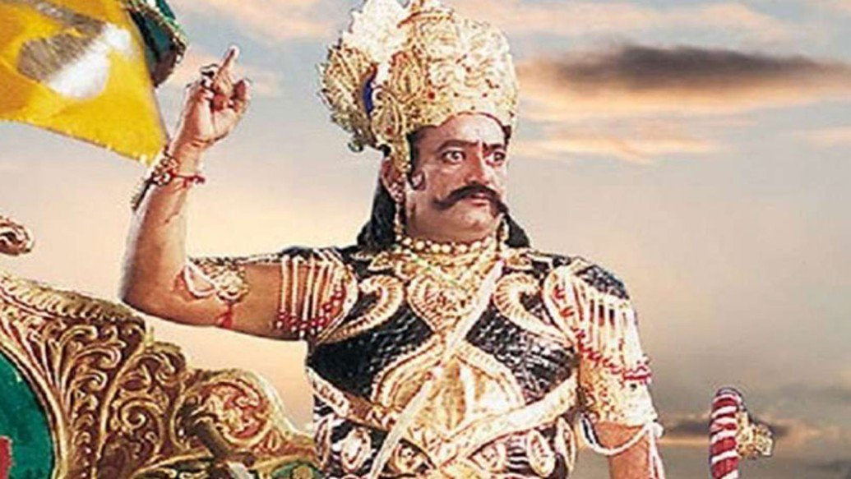
লঙ্কার রাজা রাবন

Slide 13
কবিতা বিশ্লেষণ
উত্তরিলা বিভীষণ, “বৃথা এ সাধনা,
ধীমান্। রাঘবদাস আমি; কী প্রকারে
তাঁহার বিপক্ষ কাজ করিব, রক্ষিতে
অনুরোধ?” উত্তরিলা কাতরে রাবণি;-
“হে পিতৃব্য, তব বাক্যে ইচ্ছি মরিবারে!
রাঘবের দাস তুমি? কেমনে ও মুখে
আনিলে এ কথা, তাত, কহ তা দাসেরে!
স্থাপিলা বিধুরে বিধি স্থাণুর ললাটে;
পড়ি কি ভূতলে শশী যান গড়াগড়ি
ধূলায়? হে রক্ষোরথি, ভুলিলে কেমনে
কে তুমি? জনম তব কোন মহাকুলে?
**ধীসম্পন্ন। জ্ঞানী।
**রঘুবংশের শ্রেষ্ঠ সন্তান। এখানে রামচন্দ্রকে বোঝানো হয়েছে।
**রামচন্দ্রের আজ্ঞাবহ।
**রাবণের পুত্র।
**বিধাতা চাঁদকে আকাশে নিশ্চল করে স্থাপন করেছেন।
**চাঁদ
**রক্ষকুলের বীর।

Slide 14
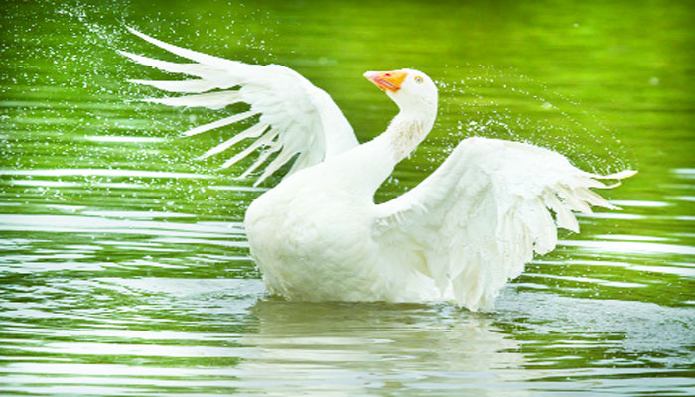
রাজহাঁস

Slide 15
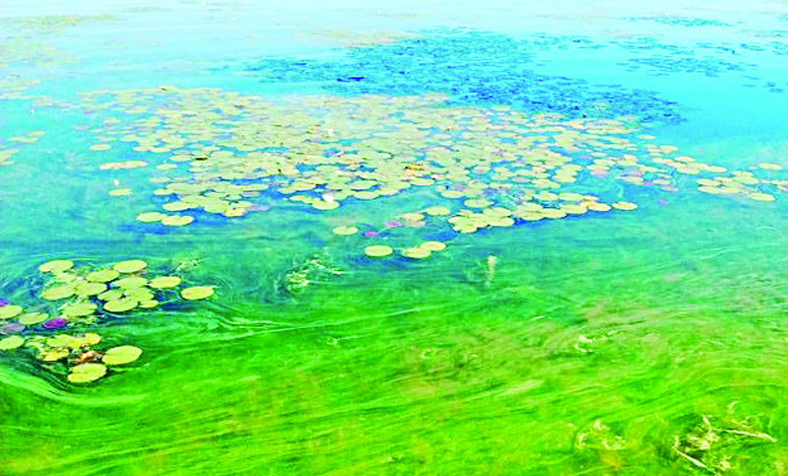
শৈবাল

Slide 16
কবিতা বিশ্লেষণ
কে বা সে অধম রাম? স্বচ্ছ সরোবরে
করে কেলি রাজহংস পঙ্কজ-কাননে
যায় কি সে কভু, প্রভু, পঙ্কিল সলিলে,
শৈবালদলের ধাম? মৃগেন্দ্র কেশরী,
কবে, হে বীরকেশরী, সম্ভাষে শৃগালে
মিত্রভাবে? অজ্ঞ দাস, বিজ্ঞতম তুমি,
অবিদিত নহে কিছু তোমার চরণে।
ক্ষুদ্রমতি নর, শূর, লক্ষ্মণ; নহিলে
অস্ত্রহীন যোধে কি সে সম্বোধে সংগ্রামে?
কহ, মহারথী, এ কি মহারথীপ্রথা?
নাহি শিশু লঙ্কাপুরে, শুনি না হাসিবে
এ কথা! ছাড়হ পথ; আসিব ফিরিয়া
এখনি! দেখিব আজি, কোন্ দেববলে,
বিমুখে সমরে মোরে সৌমিত্রি কুমতি!
**পদ্ম, কমল।
**বাগান।
**ময়লা।
**পানি।
**শেওলা।
**পুকুর। বদ্ধ জলাশয়।
**কেশরযুক্ত পশুরাজ সিংহ।
**শিয়াল।
**অজানা।
**মহাবীর। শ্রেষ্ঠ বীর।
**শ্রেষ্ঠ বীরদের আচরণ-প্রথা।
**পরাজিত করে।
**লক্ষ্মণ। সুমিত্রার গর্ভজাত সন্তান বলে লক্ষ্মণের অপর নাম সৌমিত্রি।

Slide 17
মূল্যায়ন
১। মেঘনাদ- এর জন্ম পরিচয় সম্পর্কে লেখ।
২। বিভীষণের পরিচয় সম্পর্কে লেখ ।

Slide 18
বাড়ির কাজ:
১। কবিতার মূলভাব ভালোভাবে পড়বে।
২। নিজগৃহপথ, তাত, দেখাও তস্করে - কথাটি বিশ্লেষণ করবে ।

Slide 19
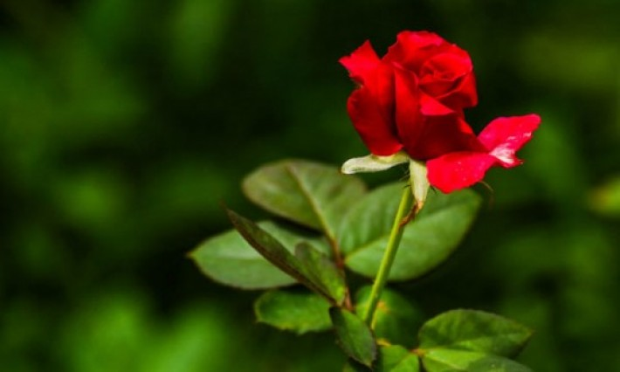
আজকের ক্লাসে থাকার জন্য সবাইকে ধন্যবাদ

